Slide 1


Slide 2

Здравствуйте, ребята!
Я рада новой встрече с вами!

Slide 3
Найдите тему нашего урока на стр. 56 учебника. Чему мы будем учиться на уроке?

Slide 4

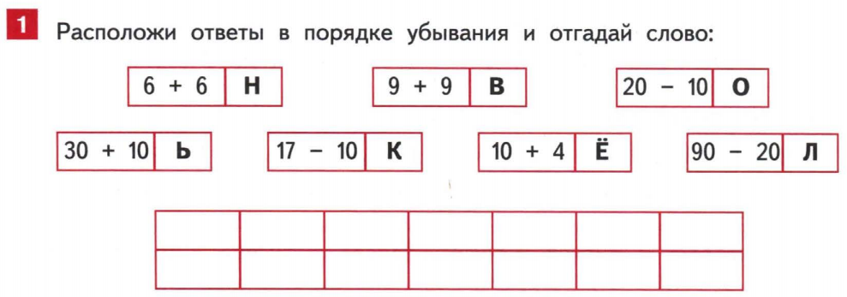
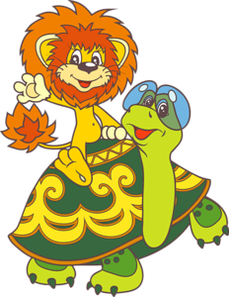
  Отгадайте слово. Из какого мультфильма этот герой?

Slide 5
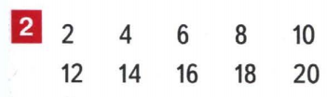
  Чем интересны числа в каждой строчке и столбике?

Slide 6
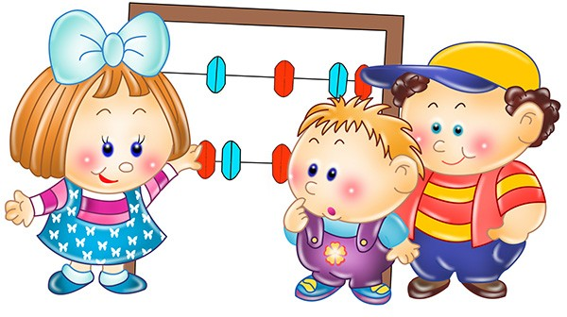
  Вы уже знаете, как в уравнении найти неизвестное слагаемое. Вспомните это правило.
Чтобы найти неизвестное слагаемое, нужно …
7 + а = 12
а = 12 - 7
… из суммы вычесть известное слагаемое.
а = 5

Slide 7
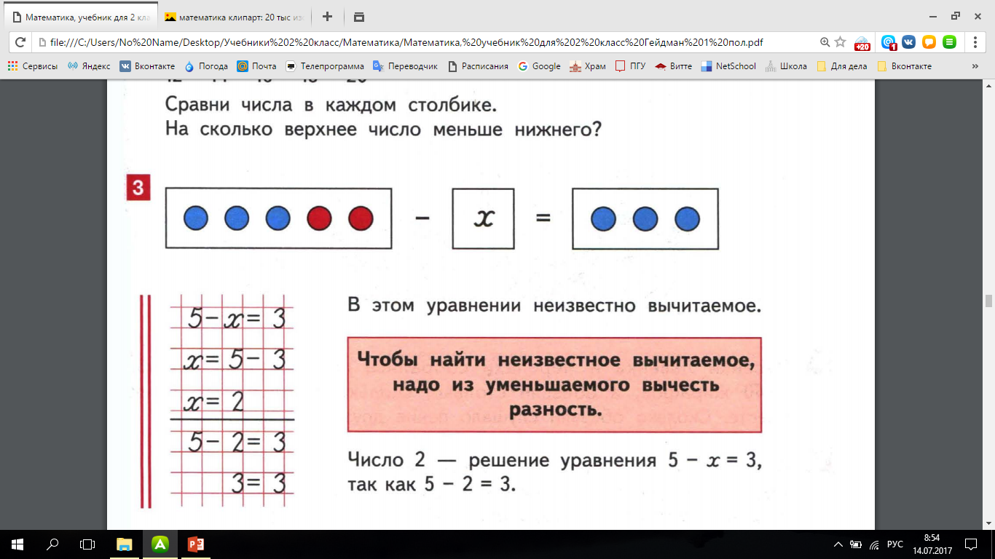
  Какой компонент неизвестен в уравнении?
  Давайте вспомним, как называются компоненты при вычитании.
  Как догадались, что вычитаемое - это два красных круга?
  Как догадались, что вычитаемое - это два красных круга?
  Что «спряталось» под квадратом с х?
7 - 2 = 5
уменьшаемое
разность
вычитаемое

Slide 8
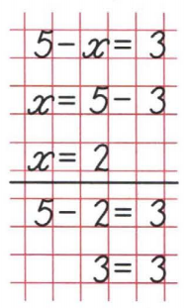
  Кто уже понял, как найти неизвестное вычитаемое?
Чтобы найти неизвестное вычитаемое, нужно …
… из уменьшаемого вычесть разность.

Slide 9


Slide 10

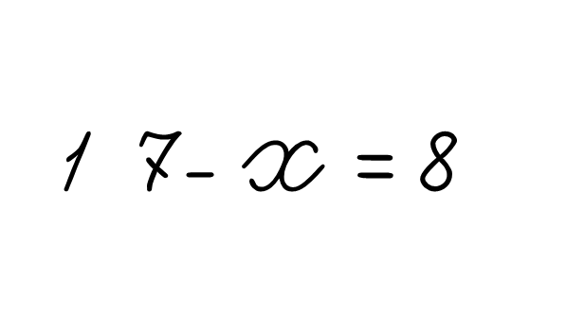
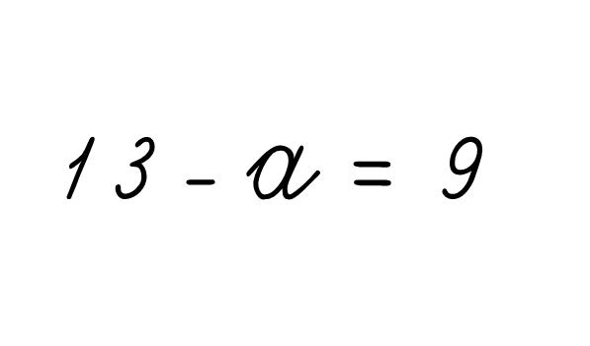
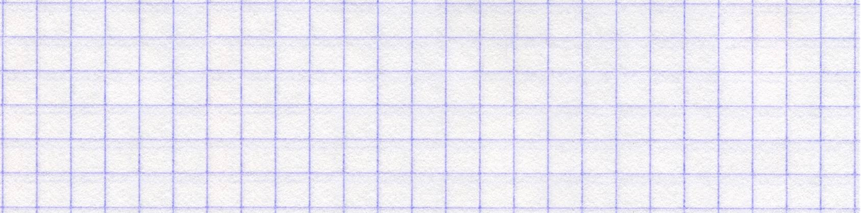
  Решим уравнения.

Slide 11
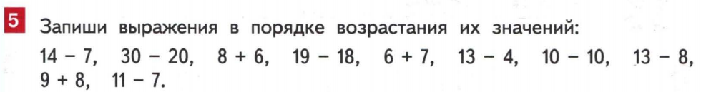


Slide 12
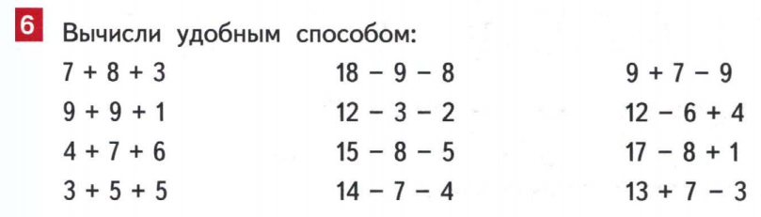
  Посчитаем устно!

Slide 13
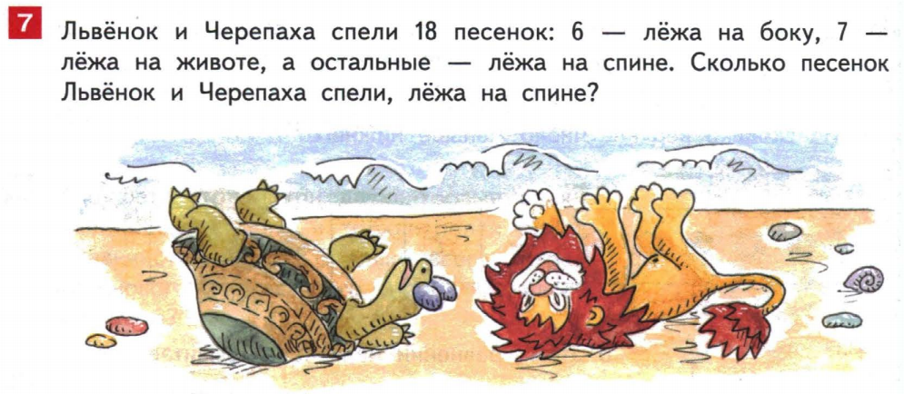
  Поработаем самостоятельно.

Slide 14
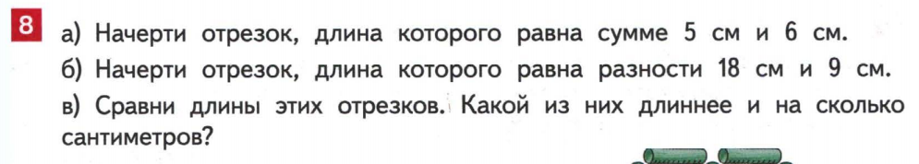

Slide 15
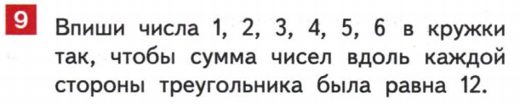
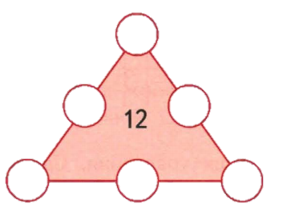

Slide 16

  Давайте вспомним, чему мы учились сегодня на уроке.
  Что показалось немного трудным?
  Спасибо за урок!
  До новых встреч!
  Что вам особенно понравилось?

Slide 17

Домашнее задание:
С. 57 №4 (3 ур.), №8.

Slide 18




